Slide 1
স্বাগতম
Well come

Slide 2
পরিচিতি
শিক্ষক পরিচিতি
পাঠ পরিচিতি
মোহাম্মাদ সৈকত মিয়া
সহকারী শিক্ষক (আইসিটি)
মোবাইলঃ ০১৯১৬ ৬২২৭৩৭
ইমেইল –saikatmd@gmail.com
গোবিন্দপুর মোহাম্মাদিয়া দাখিল মাদরাসা
কলমাকান্দা,নেত্রকোণা।
তথ্য ও যোগাযোগ প্রযুক্তি
অষ্টম শ্রেনি

Slide 3
এই ছবি দেখে কী বুঝতে পারছ ?

Slide 4
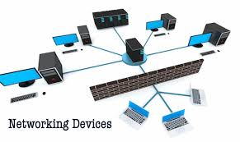
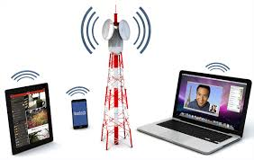
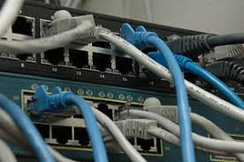
এই ছবি দেখে কী বুঝতে পারছ ?

Slide 5
পাঠ শিরোনাম
দ্বিতীয় অধ্যায়
পাঠ – ০৮,০৯
সময়ঃ ৫০ মিনিট
নেটওয়ার্কের ধারনা ও টপোলজি

Slide 6
শিখন ফল
১। টপোলজি কত প্রকার ও কি কি তা বলতে পারবে ।
২। টপোলজির কার্যক্রম সম্পর্কে বিশ্লেষণ করতে পারবে।
৩। নেটওয়ার্ক ও টপোলজির মধ্যে সম্পর্ক ব্যাখা করতে পারবো

Slide 7
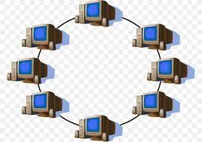
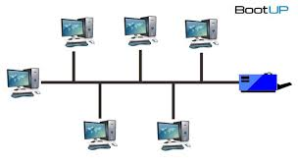
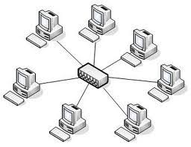
বিভিন্ন প্রকার টপোলজি
স্টার টপলজি
রিং টপলজি
বাস টপলজি

Slide 8
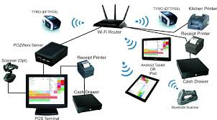
নেটওয়ার্কিং

Slide 9
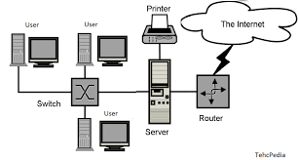
কম্পিউটার নেটওয়ার্ক
দুই বা ততোদিক কম্পিউটারকে যোগাযোগের কোন মাধ্যম দিয়ে এক সাথে জুড়ে দিলে যদি তারা নিজেদের ভেতর তথ্য-উপাত্ত আদান প্রধান করতে পারে তাকে কম্পিউটার নেটওয়ার্ক বলে।

Slide 10
দলীয় কাজ
১। টপোলজি কত প্রকার ও কি কি ?
২। স্টার টপোলজির বলতে কি বুঝ ?

Slide 11
মূল্যায়ন
০১ । কোন টপোলজিটে একটি কম্পিউটার দুটি কম্পিউটারের সাথে যুক্ত থাকে ?
উত্তরঃ রিং টপোলজি।
০২। টপোলজি কত প্রকার ?
উত্তরঃ ৫ প্রকার ।

Slide 12
বাড়ীর কাজ
০১। বাস ও রিং টপোলজির মধ্য পার্থক্য ব্যাখ্যা কর।

Slide 13
সবাইকে ধন্যবাদ

